Slide 1

Asociația
Ai voință, ai putere
-4 ani de activitate-

Slide 2
Asociatia Ai vointa, Ai Putere are o poveste de 4 ani. Aceasta s-a înființat în anul 2016, prin voință, speranță, luptă și perseverență...iar cu ajutorul oamenilor buni, al voluntarilor, donatorilor și colaboratorilor, a cunoscut reușita, împlinirea sufletească și zâmbetele.
Asociatia „Ai vointa, Ai putere „este organizaţie neguvernamentală de tip asociaţie, non-profit, apolitică, persoană juridică de drept privat. Singura Asociatie din Jud. Călărași cu cele mai multe Acreditari în Asistență socială; Economie Sociala, Consiliere, Mediere și plasare locuri de muncă.
MISIUNEA Asociației Ai Voință, Ai Putere este de a îmbunătăți calitatea vieții membrilor din comunități defavorizate, cu risc de marginalizare și excluziune socială. Totodată, are rolul de a mobiliza oamenii în implicarea de acte caritabile, pentru că luptând împreună, se nasc șanse pentru cei care au nevoie. VIZIUNEA Asociației Ai Voință, Ai Putere este o societate mai bună și o dezvoltare a potențialului uman, prin facilitarea accesului la sănătate, educație, ocupare și hrană a grupurilor vulnerabile.

Slide 3
OBIECTIVELE PRINCIPALE
-Promovarea noțiunilor de empatie și altruism
-Susținerea drepturilor omului
-Sprijinirea tinerilor, a persoanelor cu dizabilități și a oricărei persoane aflată în situație de dificultate pentru integrare în societate, prin proiecte, campanii sau consiliere
-Prevenirea și combaterea tuturor formelor de discriminare
-Consilierea, îndrumarea și formarea profesională a șomerilor
-Desfășurarea de activități recreative și educative de tip after-school, pentru copiii ce au un nivel de trai scăzut
-Oferirea de terapie specializată pentru copiii diagnosticați cu Tulburare de Spectru Autist, Adhd, Sindrom Down sau deficiențe de comunicare
-Resocializarea seniorilor prin intermediul atelierelor hand-made, jocuri de recreere si interactiune

Slide 4

Activități din anul 2016
26.07.2016 -Bursa Tanarului Cercetator
20.08.2016- Primul After school din Oltenita cu foarte multe activitati: pregatirea temelor, aprofundarea notiunilor predate la scoala, pregatire pentru concursuri sub indrumarea unor cadre didactice de specialitate; Activitati recreative (jocuri colective, dansuri, pictura, modelaj, vizionari de filme, plimbari etc.) Limbi straine - spaniola, engleza, franceza; organizare de petreceri pentru copii (onomastici, aniversari), excursii și tabere

Slide 5
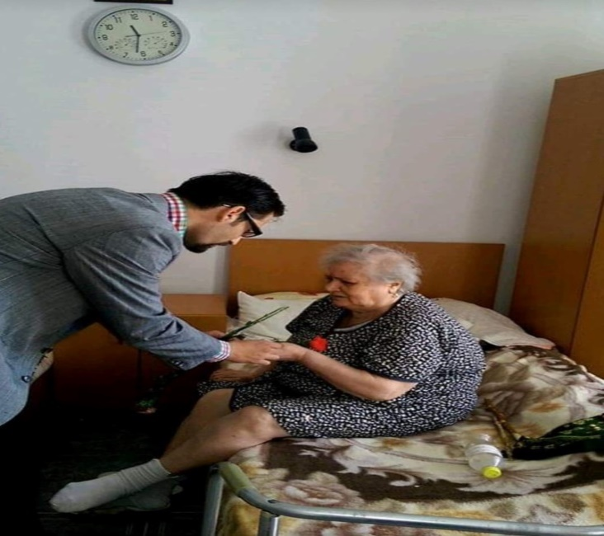
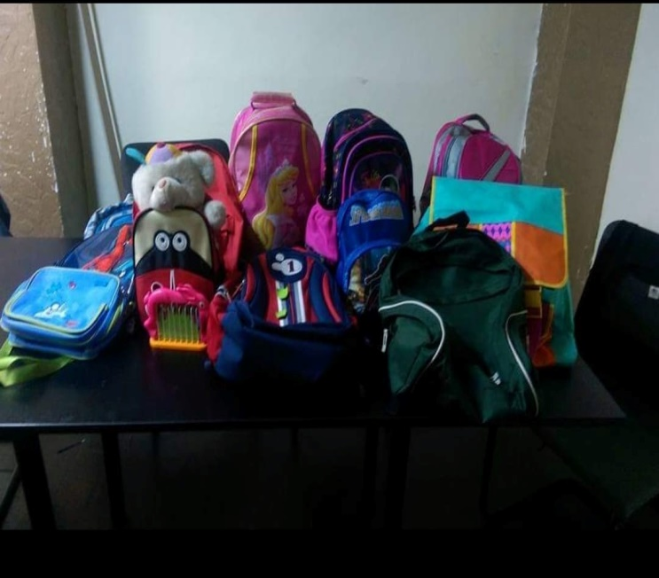
A întreprins activități de igienizare a unor zone din oraș, plantare de arbori și arbuști, marcând Ziua Internațională a Curațeniei
01.10.2016-Echipa Asociatiei a fost prezenta la Caminul de persoane varstnice,pentru a le oferi o floare, persoanelor de acolo, cu ocazia Zilei Internationale a Persoanelor Vârstnice
Campanie “Donează un ghiozdănel”

Slide 6
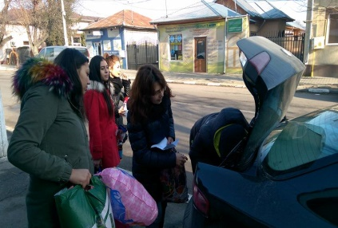
20.12.2016-Presedintele Asociatiei, împreună cu voluntarii, a organizat un eveniment “Depozitul De Zâmbet”, prin care a oferit sprijin material persoanelor defavorizate.
23.12.2016-Echipa Asociației împreună cu elevii de la Liceul Ion Ghica, au oferit sprijin material pentru persoanele defavorizate (hainute,dulciuri,jucarii)

Slide 7
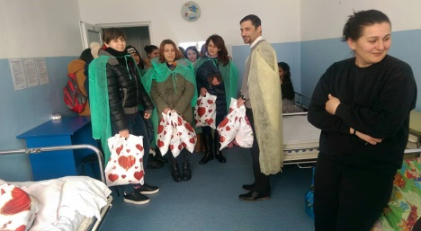
Activități din anul 2017
10.01.2017-AJOFM Oltenița, organizează în parteneriat cu Asociația, Bursa Locurilor de Muncă
-14.01.2017-Asociatia, împreuna cu cenaclistii, l-au comemorat pe marele poet Mihai Eminescu
-18.01.2017-Asociatia a avut onoarea să încheie Parteneriat cu Spitalul Municipal Oltenita
-20.01.2017-Asociatia ,in cadrul unui eveniment „Terapie emotionala”,le-a oferit copiilor de la Spital,jucarii.

Slide 8
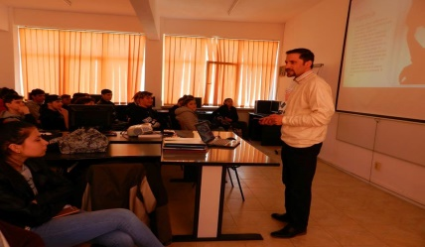
-07.04.2017 – Ziua Mondială a Sănătății și Sportului. Activitate organizată de asociatie în colaborare cu liceele . Președintele asociatiei a discutat cu elevii pe tema prevenirii drogurilor.
-07.04.2017 Bursa locurilor de muncă în colaborare cu AJOFM Oltenița
-20.09.2017-Depozit de zâmbete- Asociația Ai voință, Ai putere a adus zâmbete unor elevi din familii defavorizate, elevi de la scoală 3 Oltenița, care au primit ghiozdane, rechizite și hăinuțe.

Slide 9
-Participarea la Targul organizat de Zilele Municipiului Oltenița, expunând spre vanzare obiecte realizate hand-made de tineri în cadrul asociației
-Targ meșteșugăresc în cadrul Romexpo, unde au fost expuse lucrari efecuate in cadrul asociației de către persoane marginalizate, incluse în muncă prin intermediul Economiei sociale
-Festivitate Crăciun, prin care au fost oferite daruri beneficiarilor din asociație
-Campanie de informare și consiliere privind Bulliyng-ul din școli
-Proiect prin care au fost caștigate 10 calculatoare de la Ateliere Fara Frontiere

Slide 10
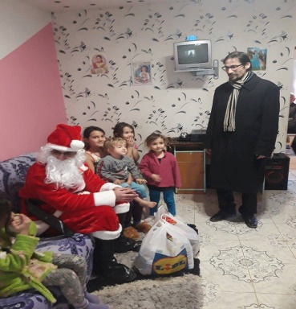
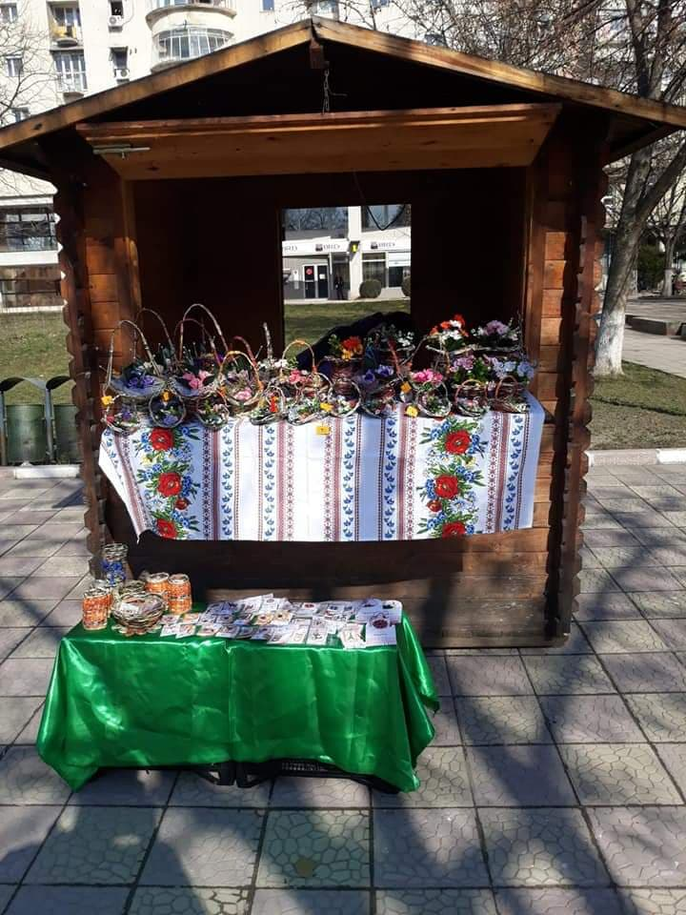
-21.09.2017-Asociatia Ai vointa, Ai putere a castigat un proiect finantat de Asociația Techsoup, destinat unui nr de 20 de elevi, cu varste intre 8-13 ani de la scolile din Oltenita. Scopul proiectului-invatarea de a realiza un joc educational in programul Java.
-21-23.12.2017 – Trei zile de Targ Mestesugaresc – Romexpo – finantat de Ministerul IMM-urilor
-24.12. 2017 – Depozit de zâmbete- oferirea de 300 de cadouri, copiilor proveniți din medii defavorizate.

Slide 11
Activități din anul 2018
-Depozitul de Zâmbete Pascale-cadouri pentru copilași
-Proiect “Iubește viața, iubind natura”- amenajarea unui parc în curtea Spitalului Oltenița
-Proiect “Și eu am dreptul la viață” destinat unui numar de 25 de copii cu tulburări de dezvoltare, oferindu-le terapie logopedică și psihologică
-Proiect “Regizor din joacă” finanțat de Meet and Code
-Sprijinirea financiară prin demararea de campanii de sensibilizare, în vederea operațiilor a două cazuri cu cancer din Oltenița
-Înființarea unei filiale a Asociației în orașul Giurgiu
-”Depozitul de zâmbet” organizat în parteneriat cu Direcția de Asistență Socială Giurgiu în perioada sărbătorilor de iarnă
-Campania “Scrisoare către Moș Crăciun”

Slide 12
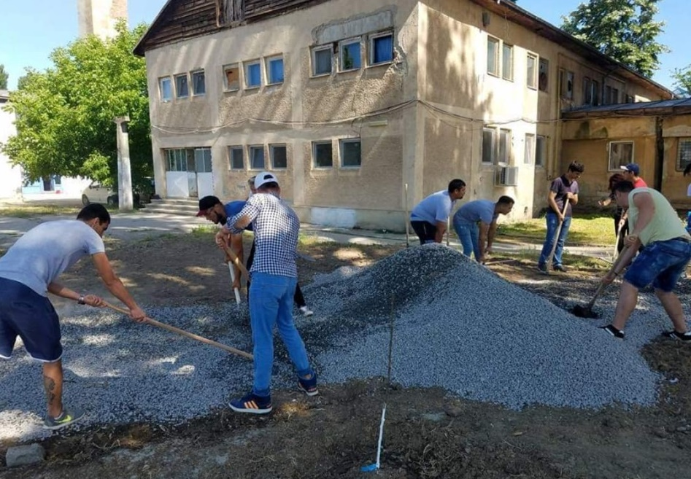
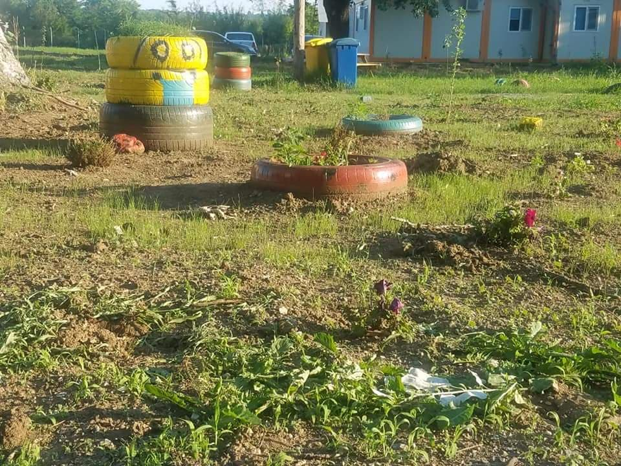
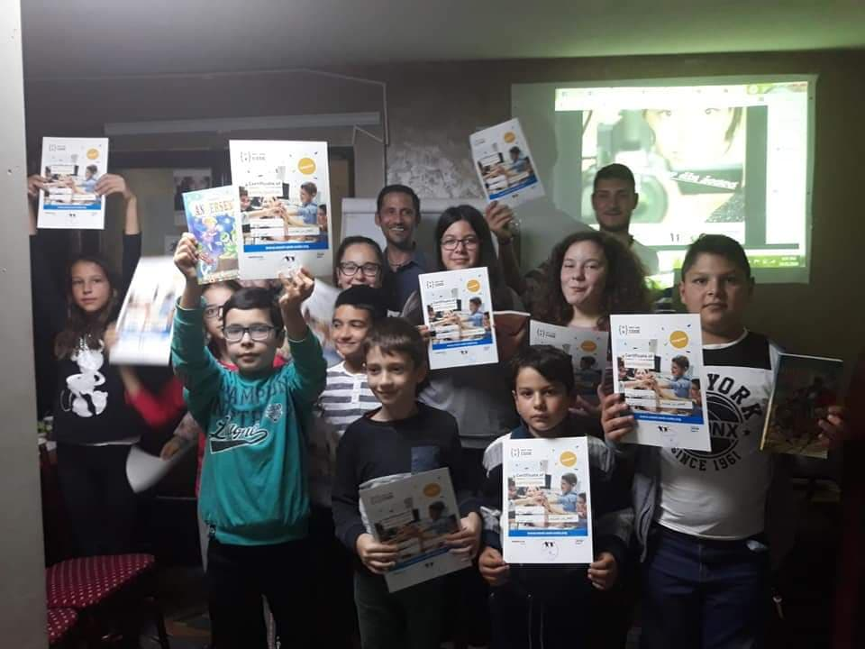
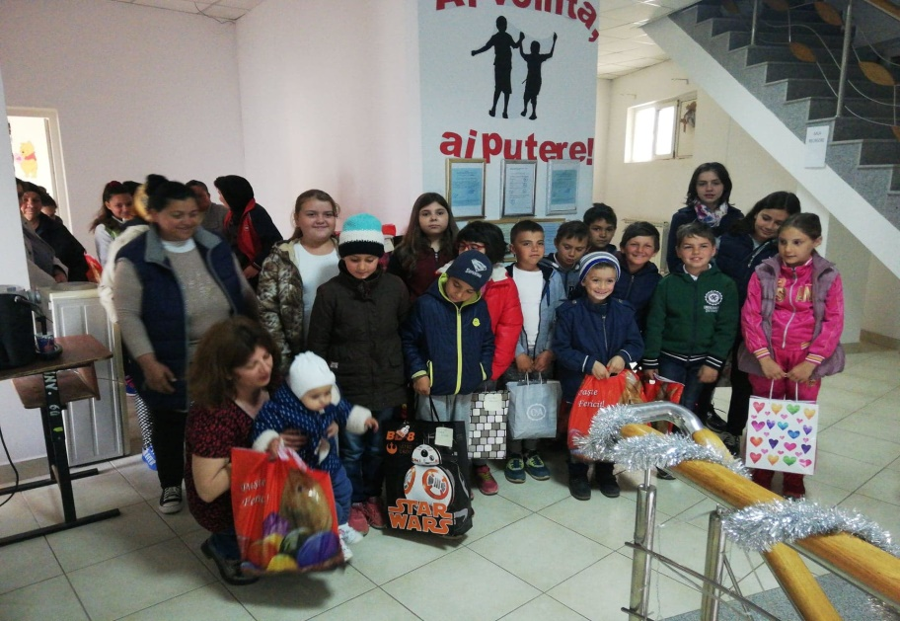

Slide 13
Activități din anul 2019
-Proiect câștigat –Fundatia pentru Comunitate si MOL Romania - “Invăț să mă cunosc pe mine” destinat unui numar de 20 de copii diagnosticați cu TSA-terapie prin artă
-Eveniment “Ziua Mondiala Impotriva Cancerului”
-Eveniment “Ziua Internaționala a Femeii”
-Eveniment “Ziua de Conștientizare a Autismului”
-Campania “Depozitul de zâmbete pascale”
-Furnizarea programului “Ora de asistență socială” în școli,cu scopul promovării profesiei
-Activitate de resocializare și petrecere a timpului liber a seniorilor în cadrul Asociatiei

Slide 14
-Mobilizarea oamenilor din comunitate în ajutorarea unui caz social – pagube materiale imense produse de un incendiu, în jud.Giurgiu
- Proiect “Vreau să mă dezvolt” depus la Ateliere Fara Frontiere, unde am castigat 15 calculatoare pentru Filiala din Giurgiu ce sunt folosite pentru lucrul cu beneficiarii asociatiei
-Campanie-Donează un ghiozdănel, prin care sustinem dreptul la educatie egală și pentru copiii ce provin din familii cu posibilități materiale reduse
-Asociația a oferit o vacanță la mare și munte, pentru 20 de copilași diagnosticați cu probleme medicale, beneficiari de terapie gratuită din asociație, dar și copii din sistemul de protecție din cadrul Dgaspc-urilor. Scopul acestei tabere a fost descoperirea emoțiilor copiilor care nu au vazut mare și muntele niciodată.

Slide 15
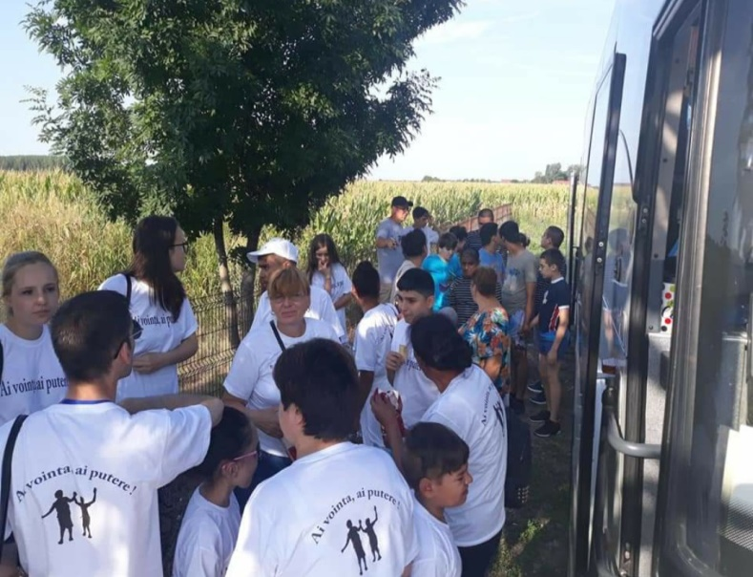
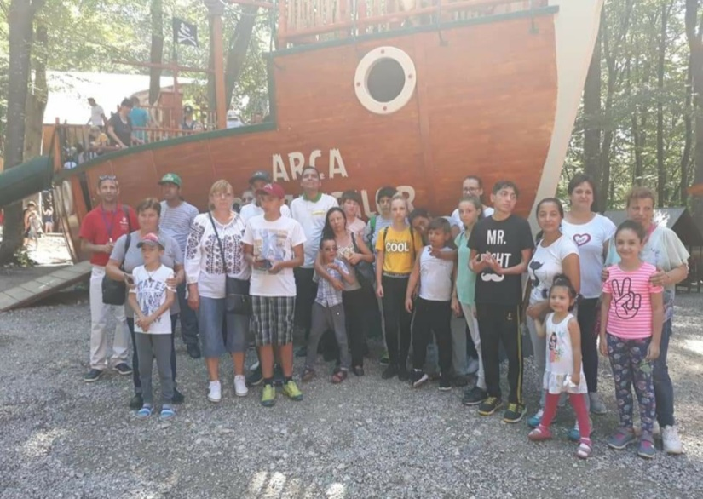
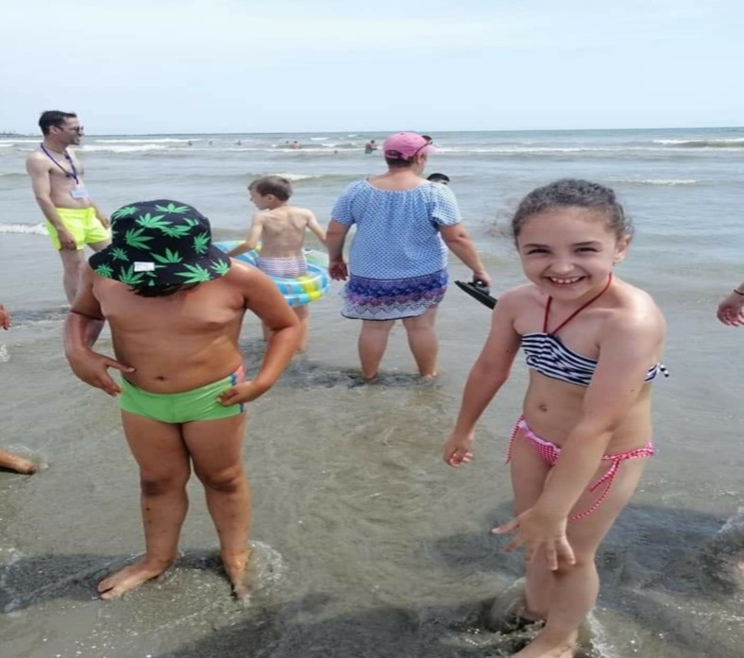
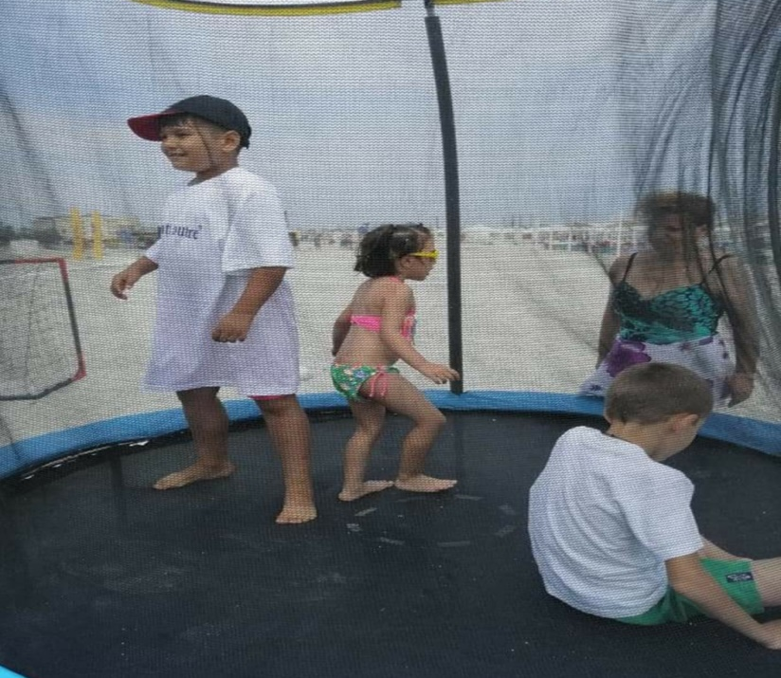

Slide 16
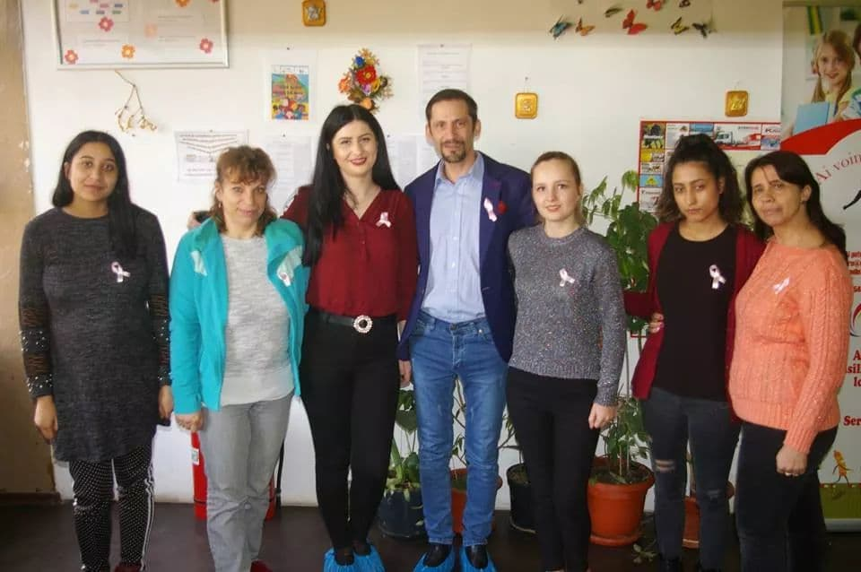
Ziua Mondiala Impotriva Cancerului Actiune de constientizare- distribuire materiale informative si purtarea in piept a panglicilor ce simbolizeaza sustinerea cauzei.

Slide 17
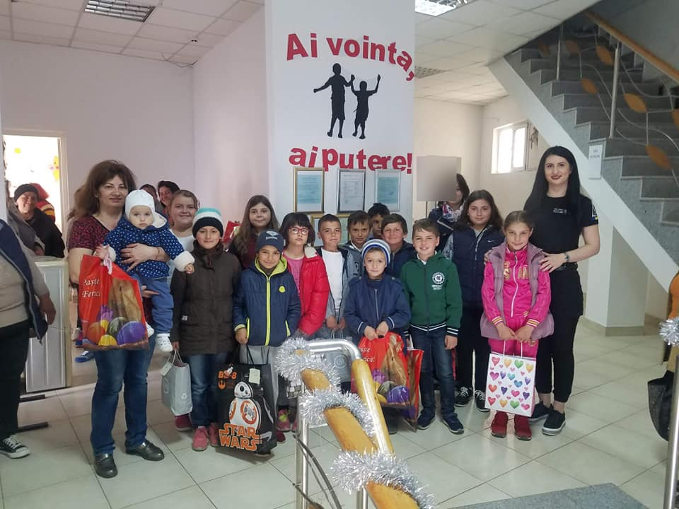
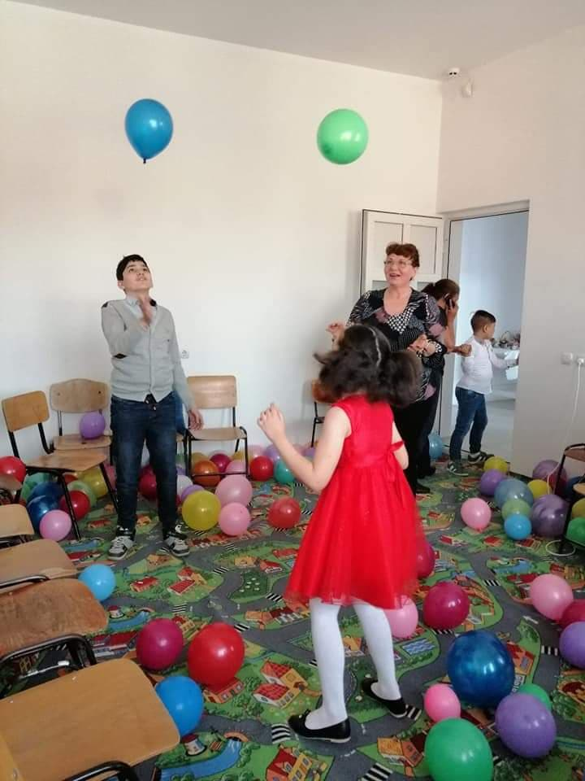
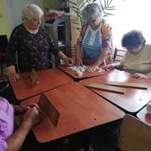
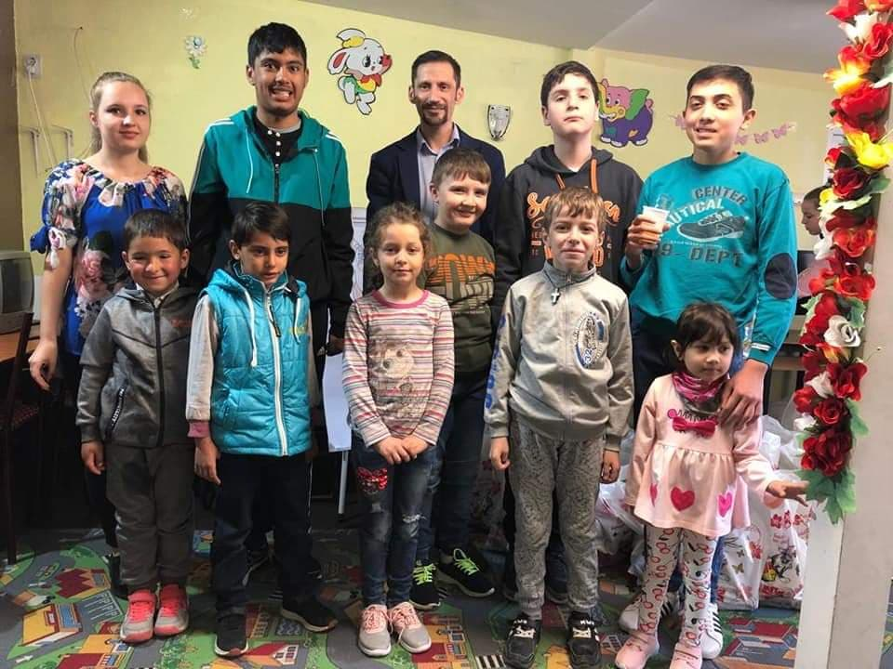

Slide 18
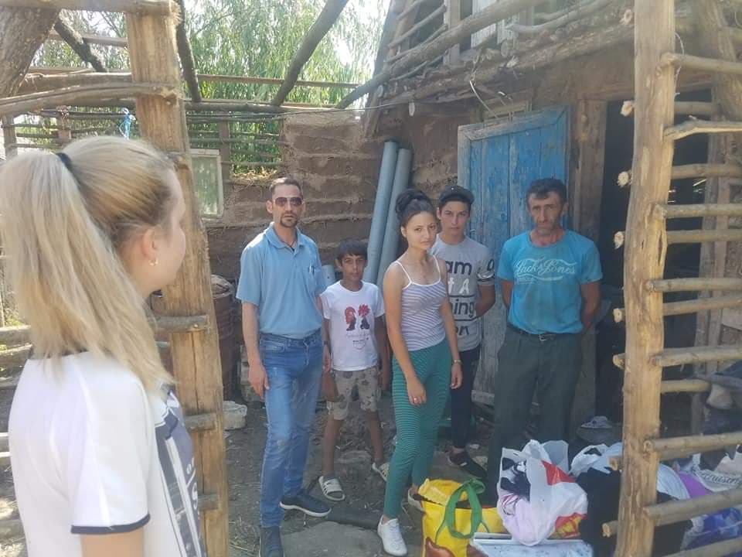
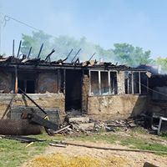
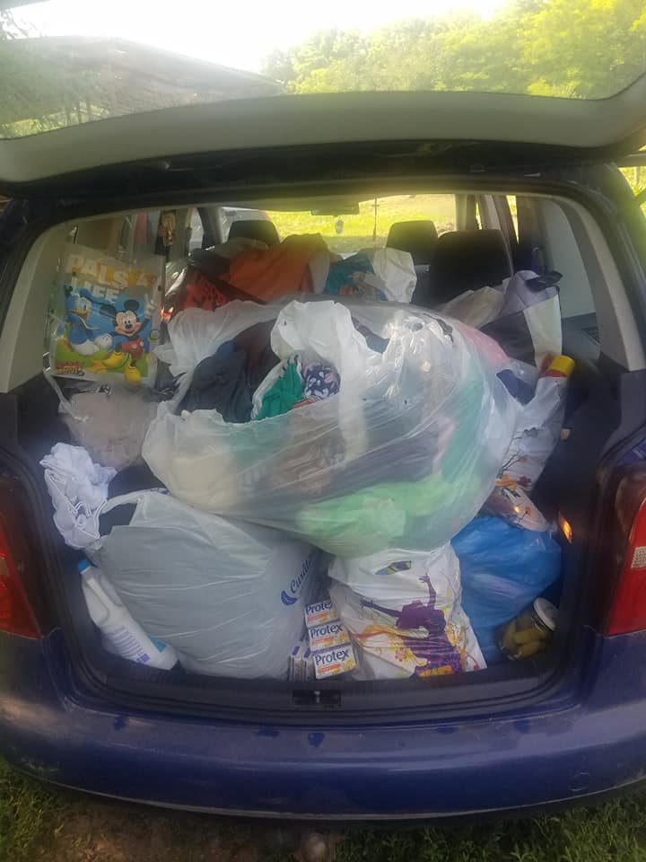
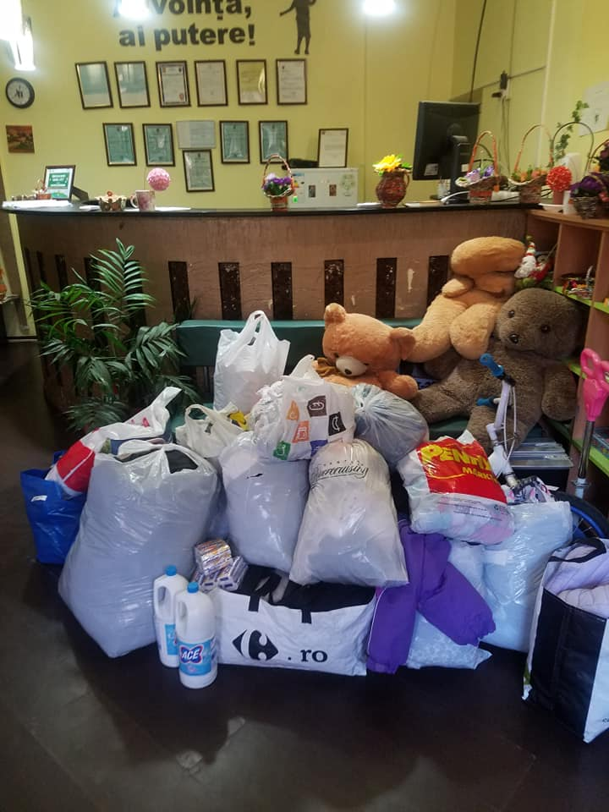

Slide 19
Activități din anul 2020
-Program de terapie online în contextul epidemiei Covid -19 pentru copiii diagnosticati Tulburare de Spectru Autist, Tulburare hiperkinetica si Sindrom Down. Programul de terapie a cuprins consiliere psihologica, îndrumare si activitati de dezvoltare cognitivă, dezvoltare emotionala, dezvoltare personală, logopedie, terapie ocupațională.
-Programul “Educația digitală contează!”, prin care au fost distribuite tablete copiilor proveniti din medii defavorizate, atat la nivel de Giurgiu, cat și Oltenita, prin colaborarea cu cadre didactice.
-Campanie “Alaturi de varstnici in contextul epidemiei COVID 19” prin care au fost identificate persoanele cu varsta peste 65 de ani, fara apartinatori, din Giurgiu si Oltenita. Acestia au primit suport moral si pachete cu alimente, avand in vedere imposibilitatea de a iesi spre a-si procura cele necesare traiului zilnic.

Slide 20
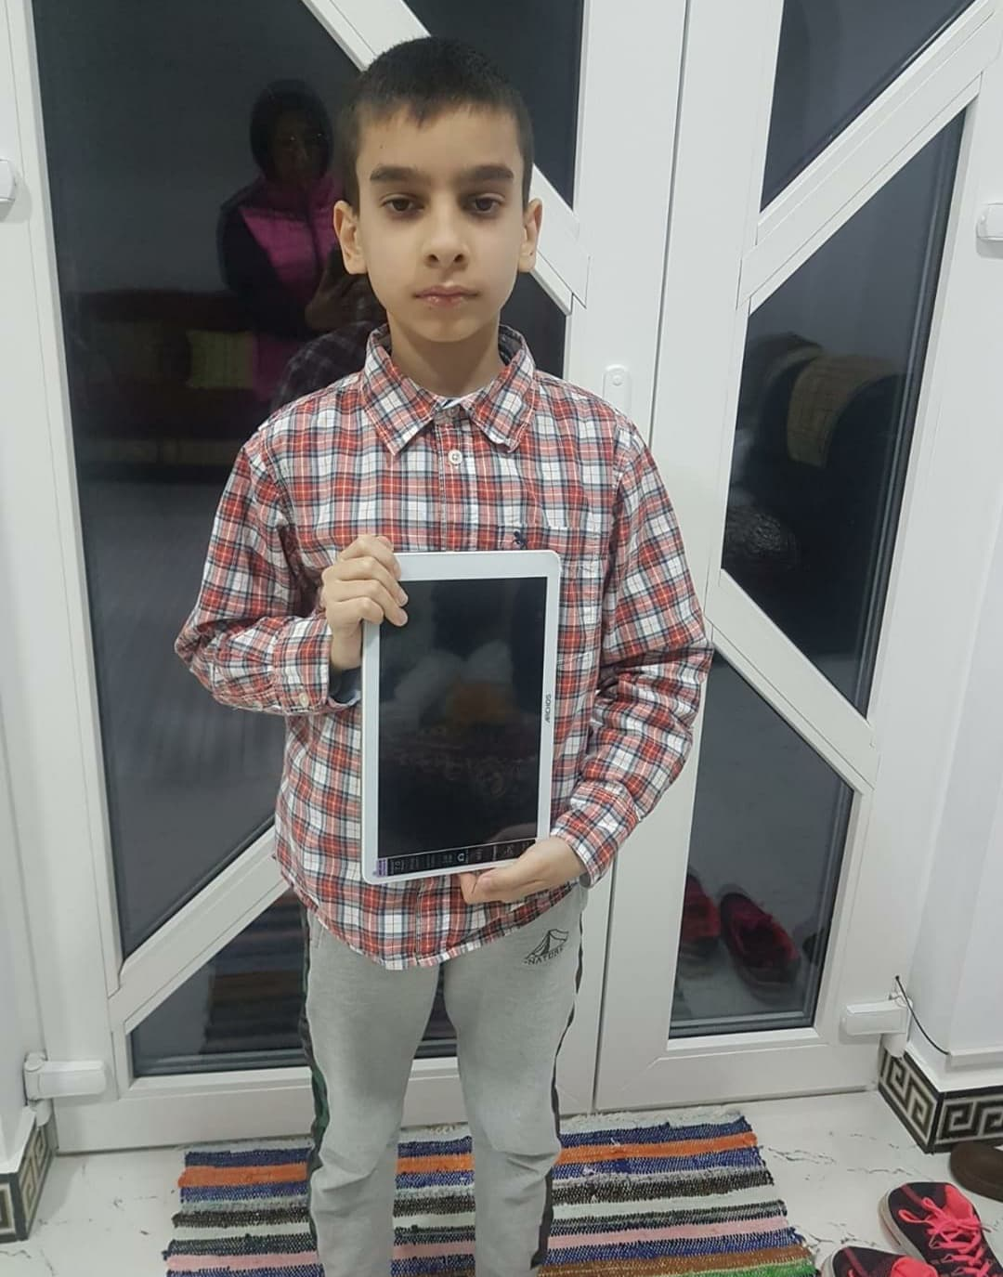
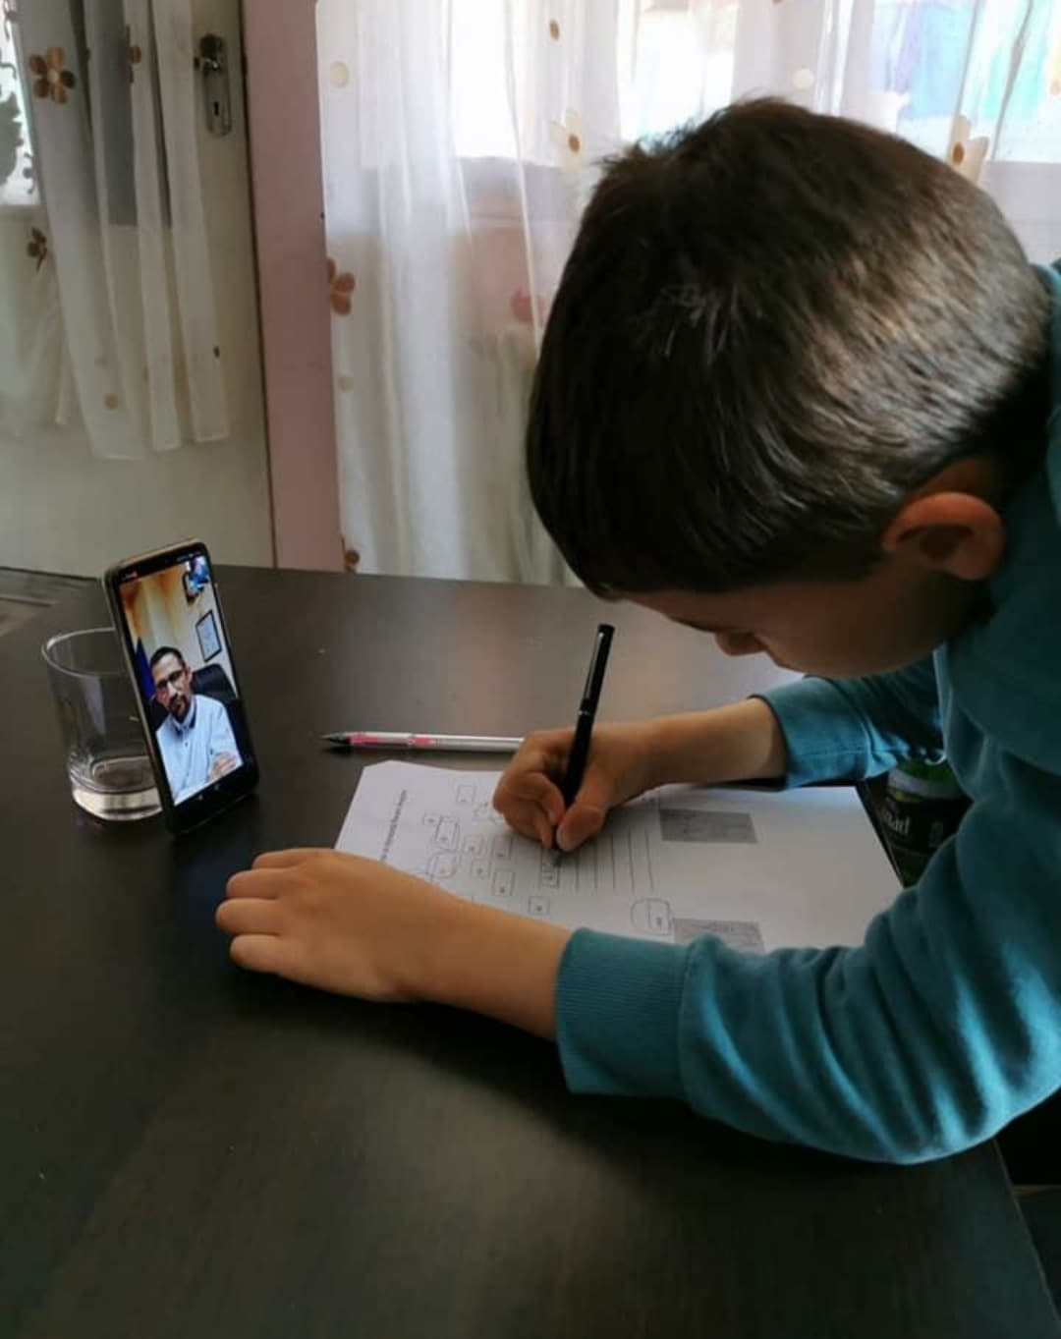

Slide 21
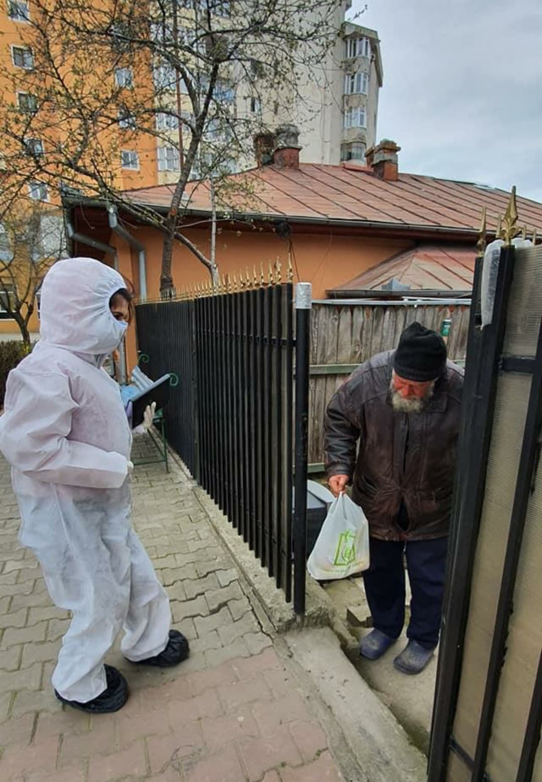
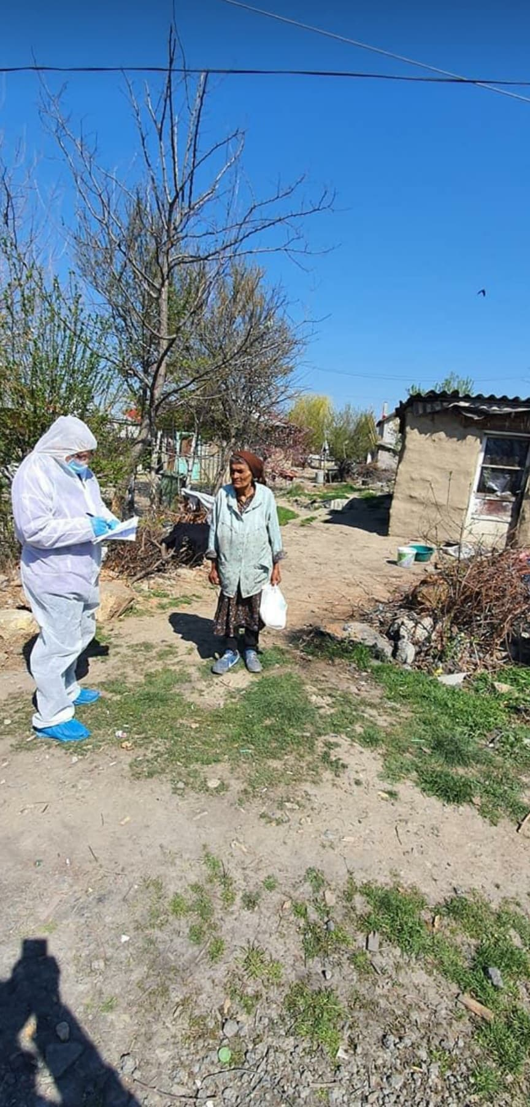

Slide 22
-Campanie umanitară-Depozitul de Zâmbete Pascale-
Asociația a venit în sprijinul a 50 de copii cu rezultate bune la invatatura dar cu probleme sociale deosebite.Acestia au primit cate un pachet cu alimente și dulciuri
-Campanie-1 iunie- Distibuire pachete cu alimente și jucării pentru beneficiarii asociației
-Actiune în teren – Distribuire legume –roșii și varză, pentru beneficiarii asociației, Cantina Socială a Direcției de Asistență Socială Giurgiu și Caminul pentru Persoane Vârstnice Oltenița
-Inființare Cabinet de Kinetoterapie în cadrul asociației

Slide 23
-Înființare Magazin Social-
Conceptul de magazin social a fost implementat din dorinta de a fi alături de oamenii ce nu se încadreaza neaparat în categoria de persoane defavorizate, însă au venituri scăzute – prin posibilitatea de a deveni clienți ai magazinului social și de a-si asigura toate cele necesare unui trai decent, la prețuri mult reduse față de celelalte magazine. Totodată, vom putea reuși să dobândim resursele necesare financiare pentru a putea sprijini cazuri sociale si medicale în regim de urgență.
1.Donatori/sponsori(firme, persoane fizice) 2.Colectarea produselor la sediul asociației 3.Triere, igienizare și expunere în magazinul social 4.Vânzarea la prețuri foarte mici, simbolice 5.Șansă la un nivel de trai decent pentru potențialii clienți cu venituri mici 6.Reinvestiția veniturilor obținute pentru susținerea cazurilor sociale urgente.

Slide 24
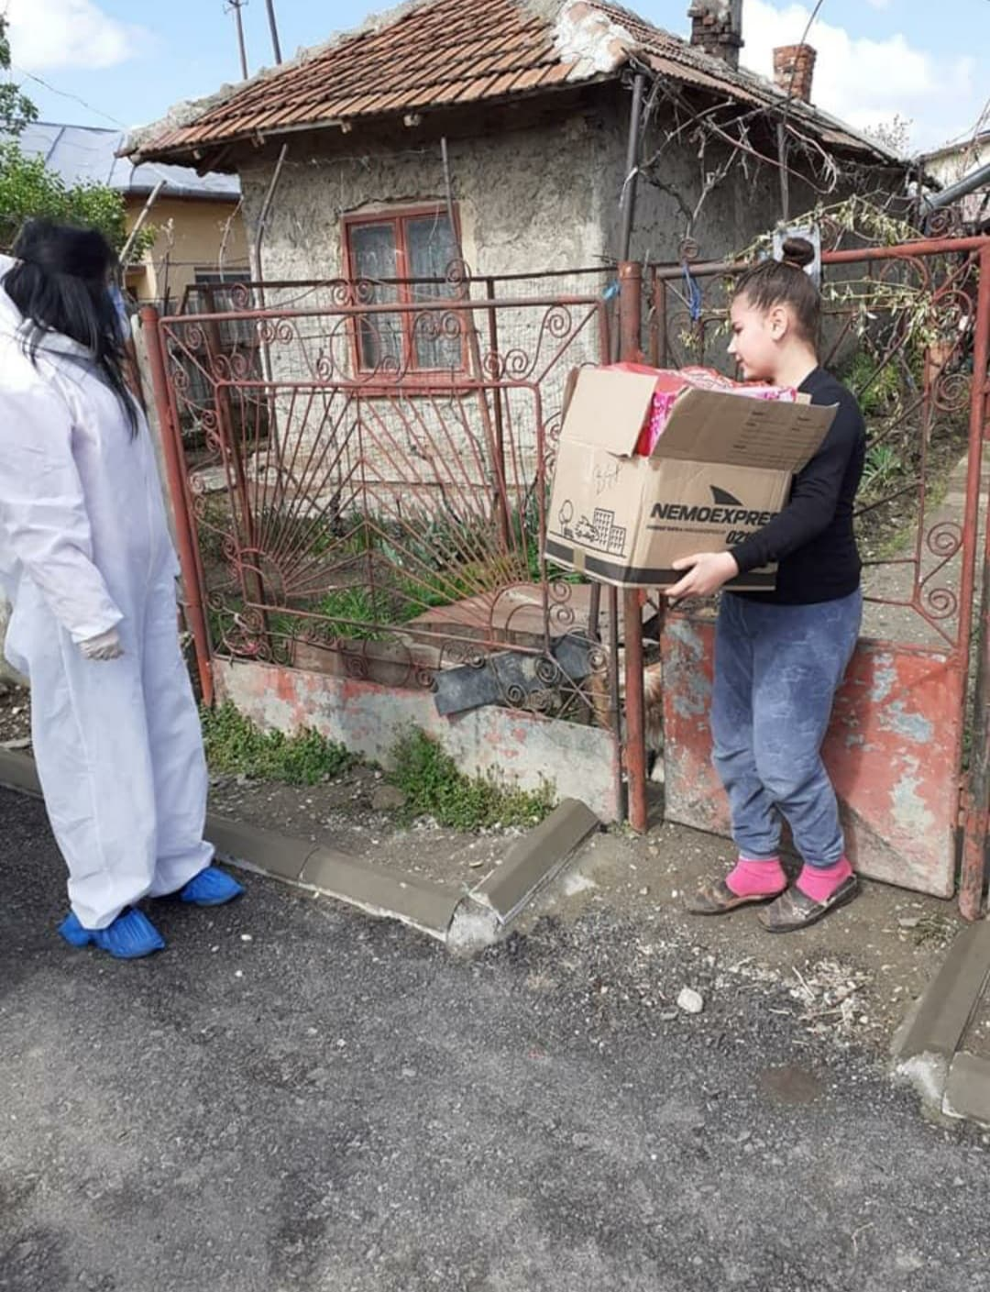
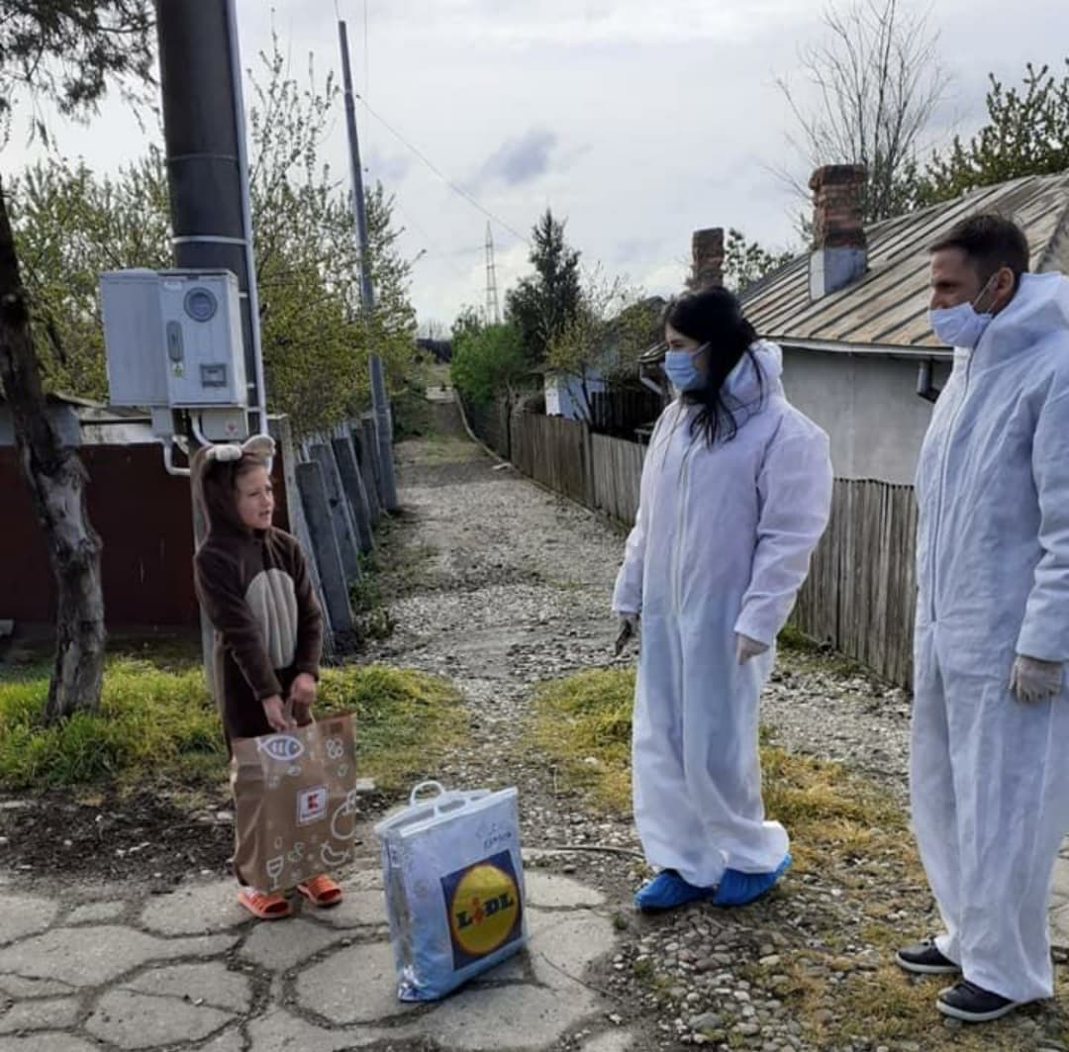

Slide 25
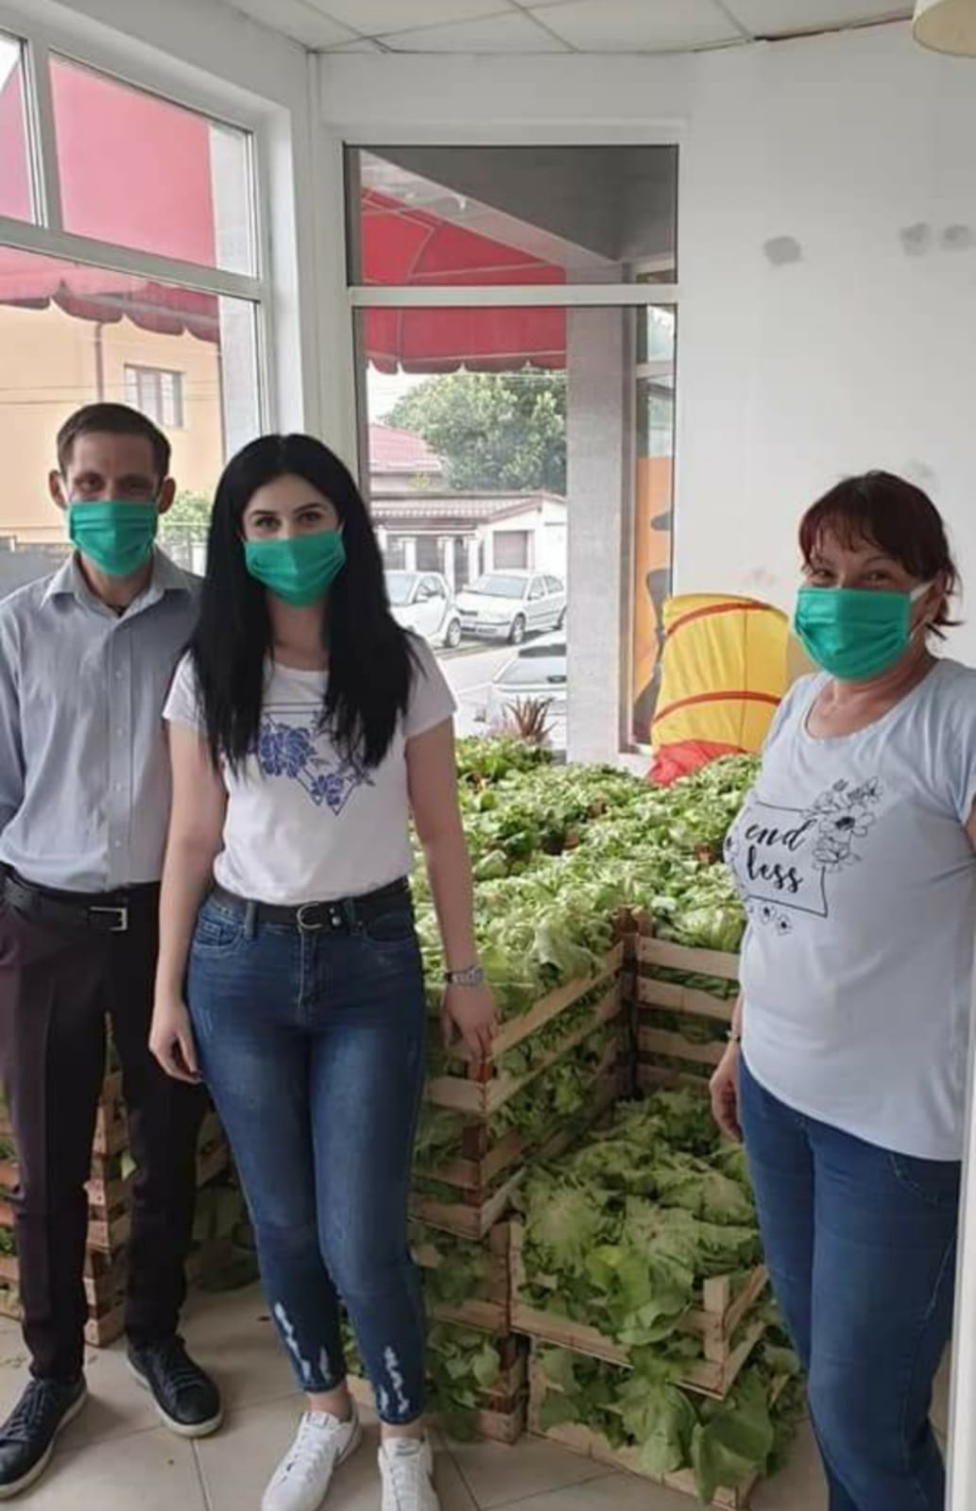
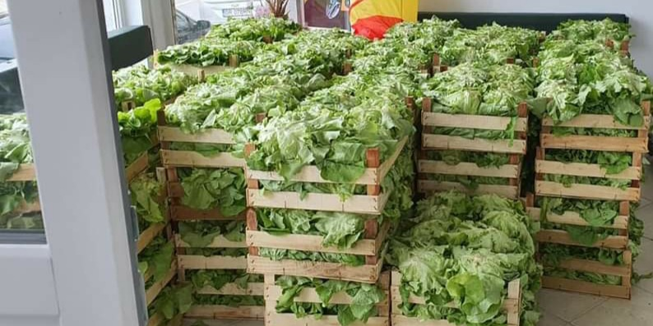
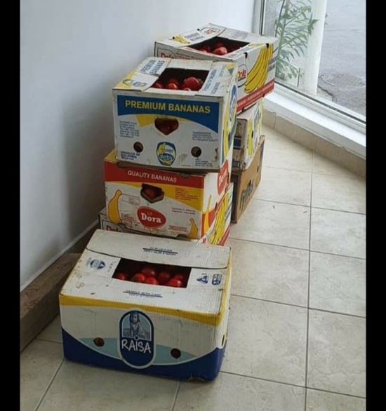

Slide 26
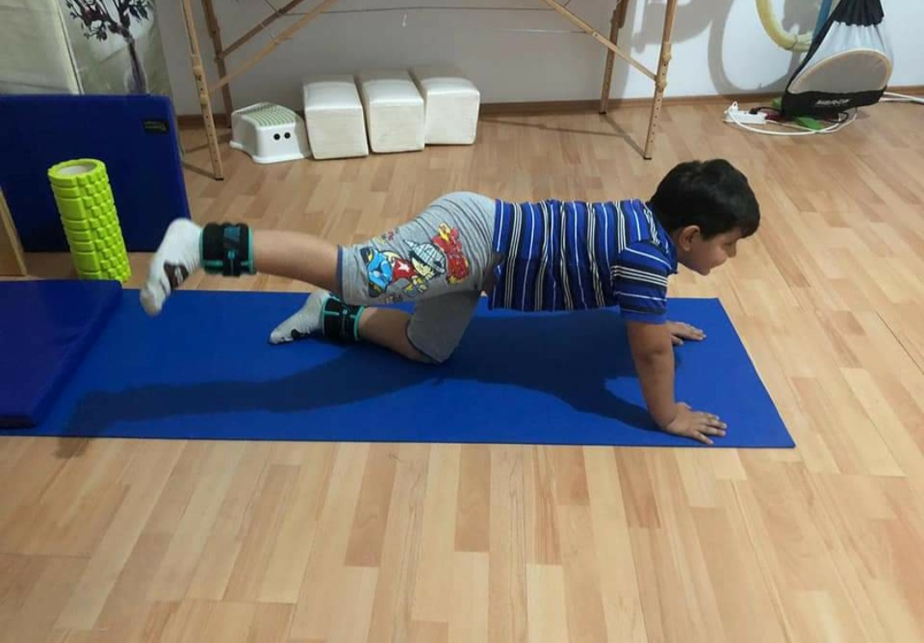
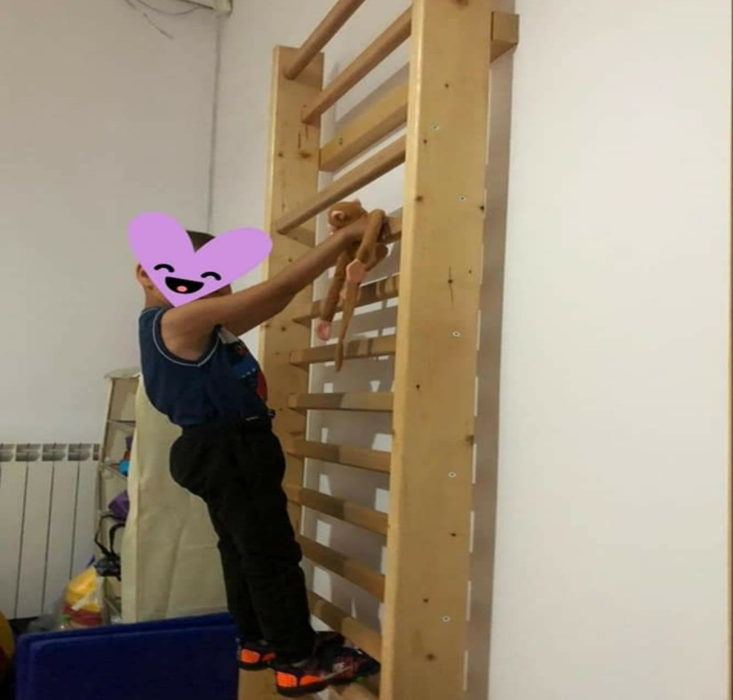

Slide 27
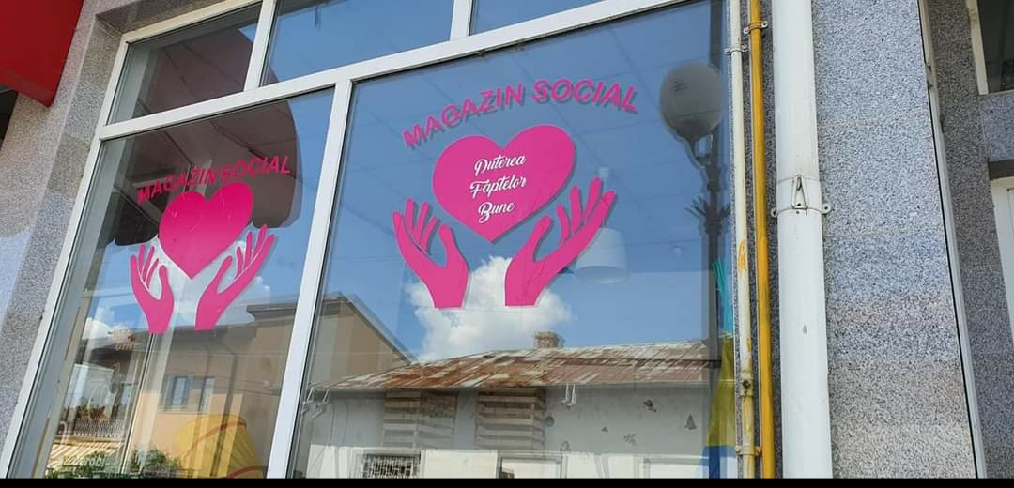
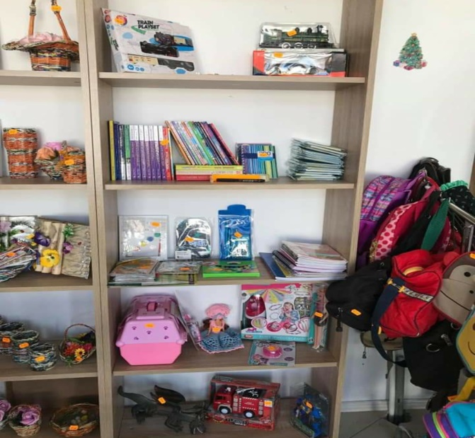
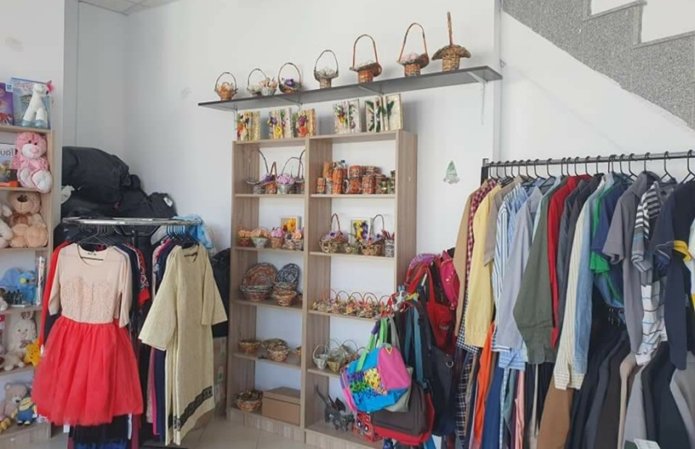

Slide 28
-Campania Donează un ghiozdănel, cu scopul de a sprijini copiii din comunitatile defavorizate pentru a merge la scoala, a avea sanse egale la educatie si a preveni abandonul scolar cauzat de neajunsuri. Peste 200 de elevi au primit ghiozdane complet echipate cu rechizite.
-Consiliere, mediere locuri de munca- publicare lunar a locurilor de munca vacante
-Activitati în teren – identificare cazuri sociale, oferire sprijin material
-Primire donatie vestimentarea de la –Banca de Haine-, distribuire in comunitatile marginalizate din localitatile:Vedea, Gaujani, Gogosari.
-Sprijinire caz medical grav pentru obținerea veniturilor necesare operatiei în Turcia. Donație financiară prin intermediul veniturilor realizate de magazinul social.
-Campanie “Fii și tu alaturi de eroii nostrii!”- Campanie ce a avut ca scop colectarea veniturilor și atragerea sponsorilor pentru a reuși să donam Spitalului Municipal Oltenita și Spitalului Judetean Giurgiu – obiecte de protectie și concentratoare de oxigen pentru sprijinul in lupta cu virusul Covid 19.

Slide 29
Campania “Masa calda pentru cei nevoiasi”- au fost pregatite un numar de 100 de portii de mancare pentru cei nevoiasi care s-au distribuit la sediul Asociatiei din Oltenita.
Campania anuală “Scrisoare către Moș Crăciun”, prin care 100 de copilași proveniți din medii defavorizate ce au redactat scrisori către Moș Crăciun, au participat la o scurtă festivitate prin care au primit cadourile mult așteptate.
Implementarea proiectului național “Sprijin pentru persoanele vulnerabile în contextul epidemiei COVID 19”. Au fost identificate 300 de persoane vârstnice fără aparținatori și persoane cu dizabilitati din Giurgiu și Oltenița, care au beneficiat de: consiliere și informare în vederea prevenirii infecției cu virsulul covid 19, distribuire pachete cu materiale de protecție.

Slide 30
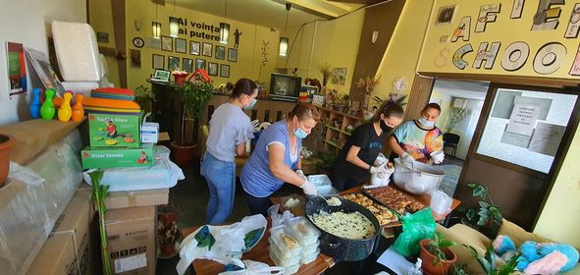
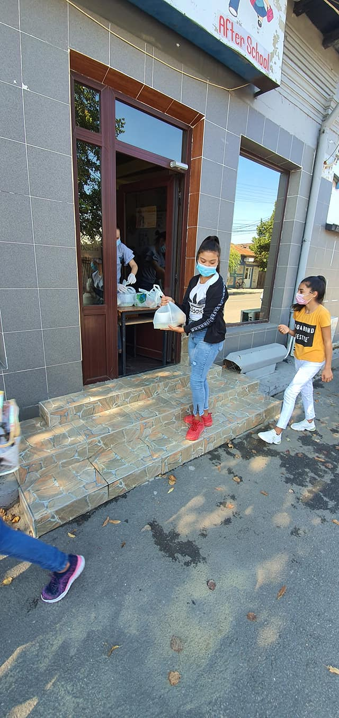
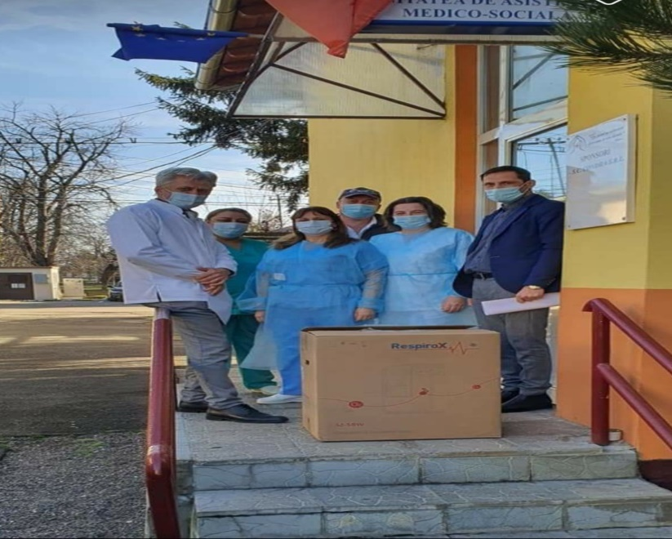
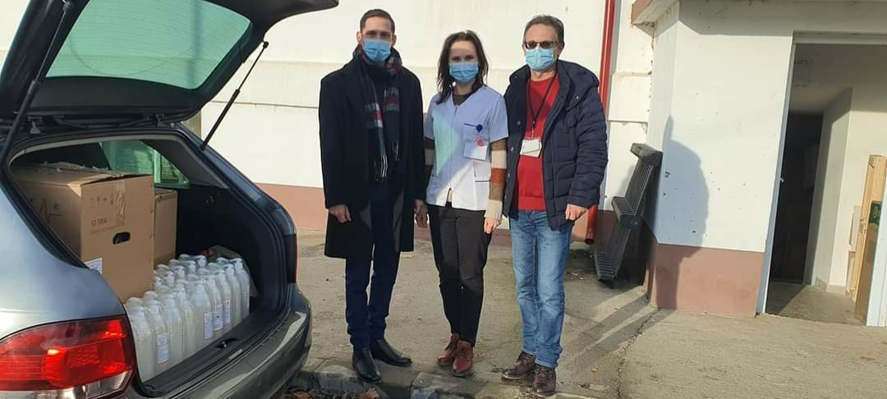

Slide 31
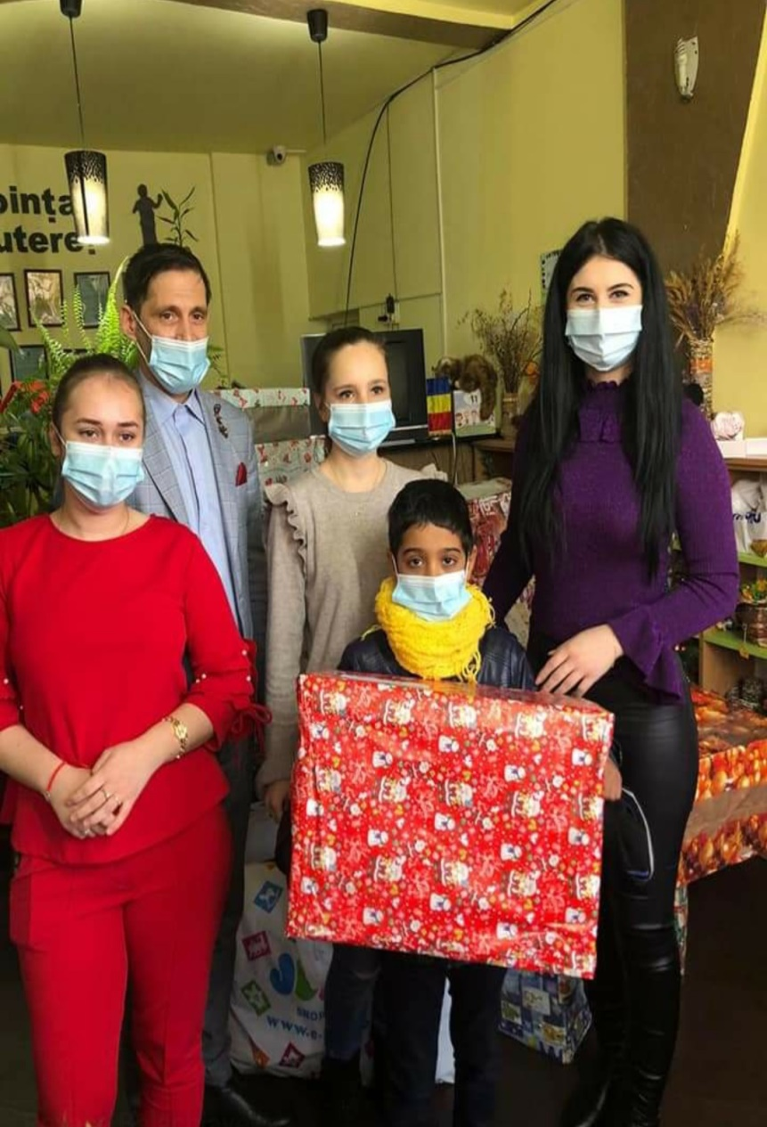
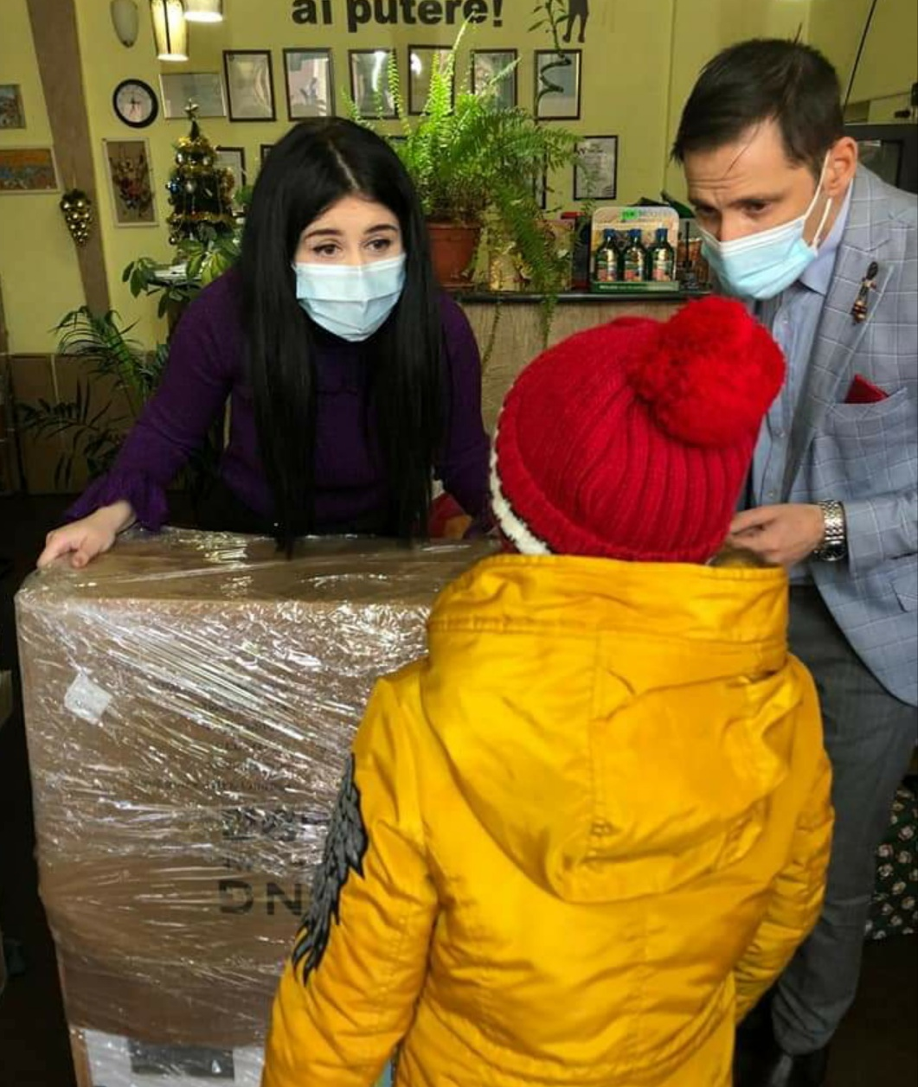

Slide 32
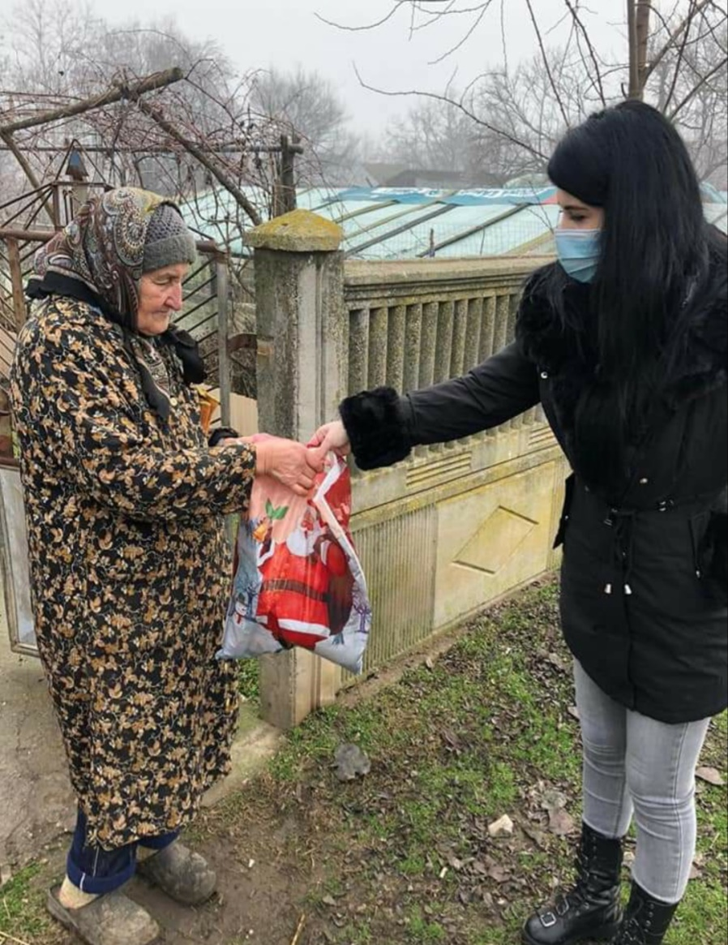
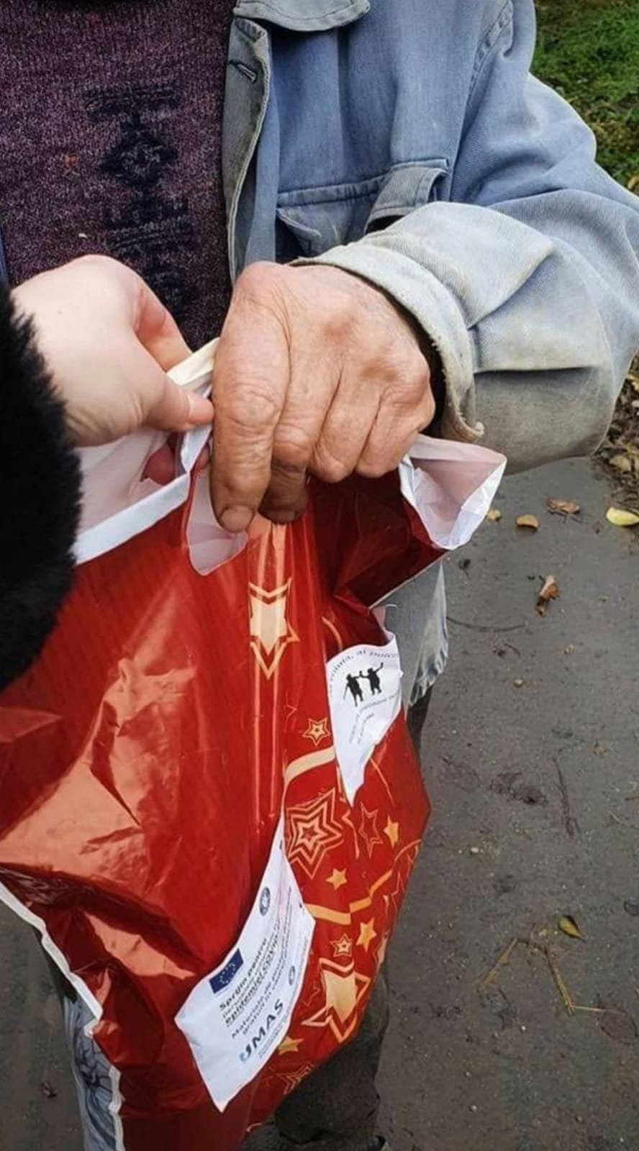

Slide 33
Activitati din anul 2021
Organizarea unei excursii sponsorizate de trei zile la munte pentru 25 de copiii cu CES ce beneficiaza de terapie in cadrul Asociatiei nostre.
Departementul de Asistenta Sociala a organizar campanii de strangere de fonduri pentru 4 cazuri de boala stadiul grav si 1 caz care i-a luat foc casa.
-Programul “Educația digitală contează!”, prin care au fost distribuite tablete si calculatoare copiilor proveniti din medii defavorizate, prin colaborarea cu cadre didactice, unde au fost distribuite un numar de 30 tablete in total, 15 din acestea fiind distribuite copiilor cu situatie materiala preara de la Liceul Nicolae Balcescu Oltenita si 4 calculatoare.

Slide 34
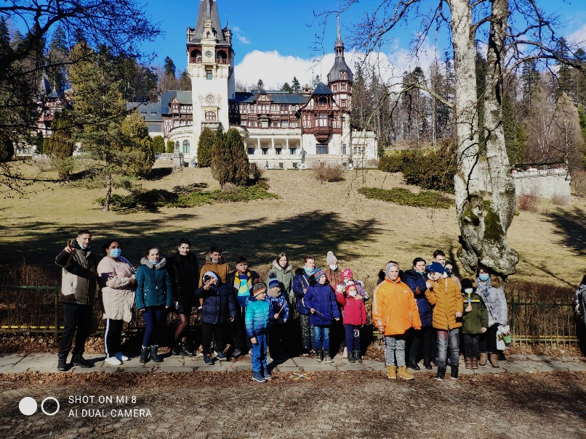
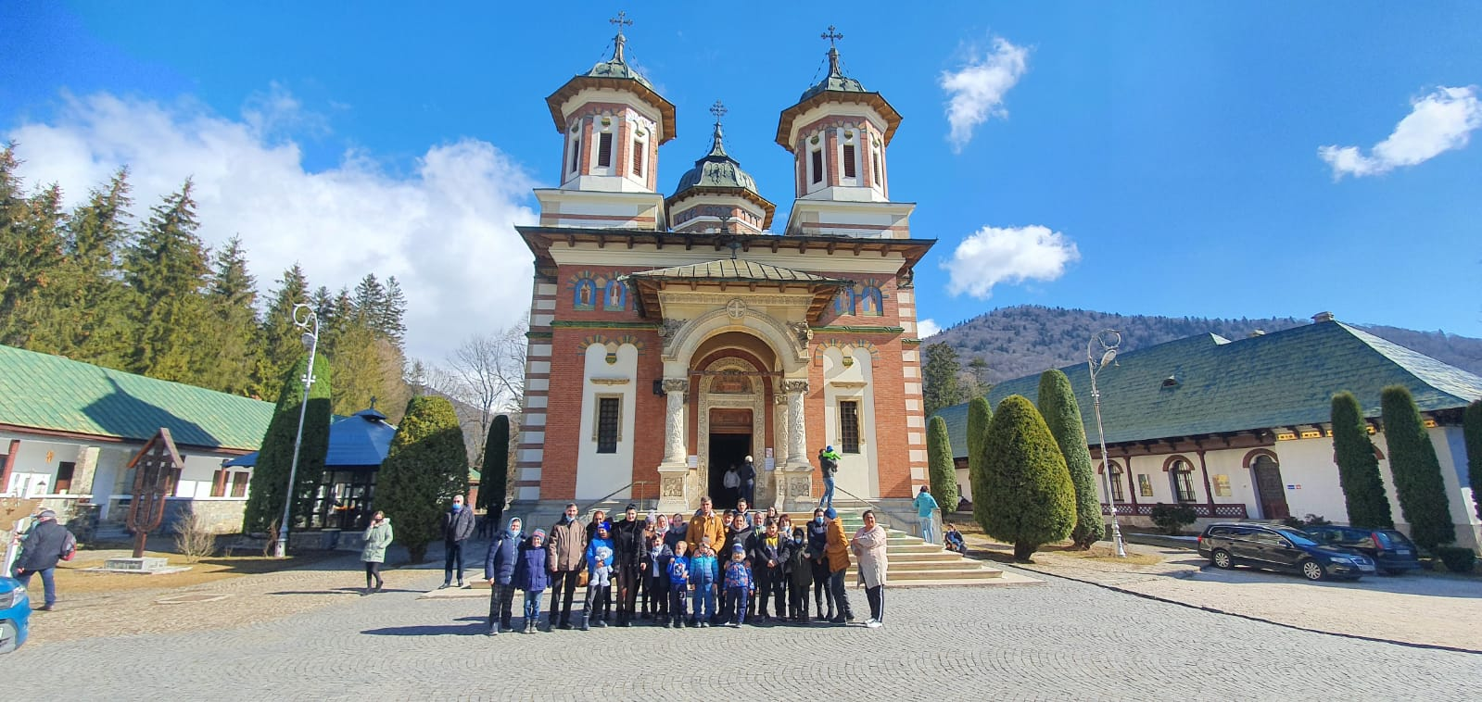
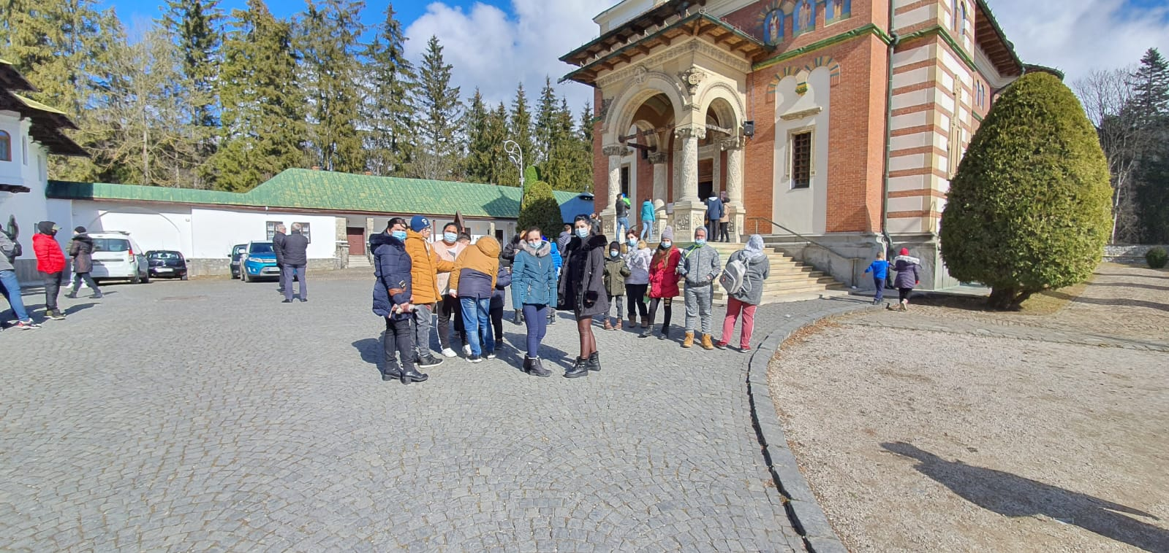

Slide 35
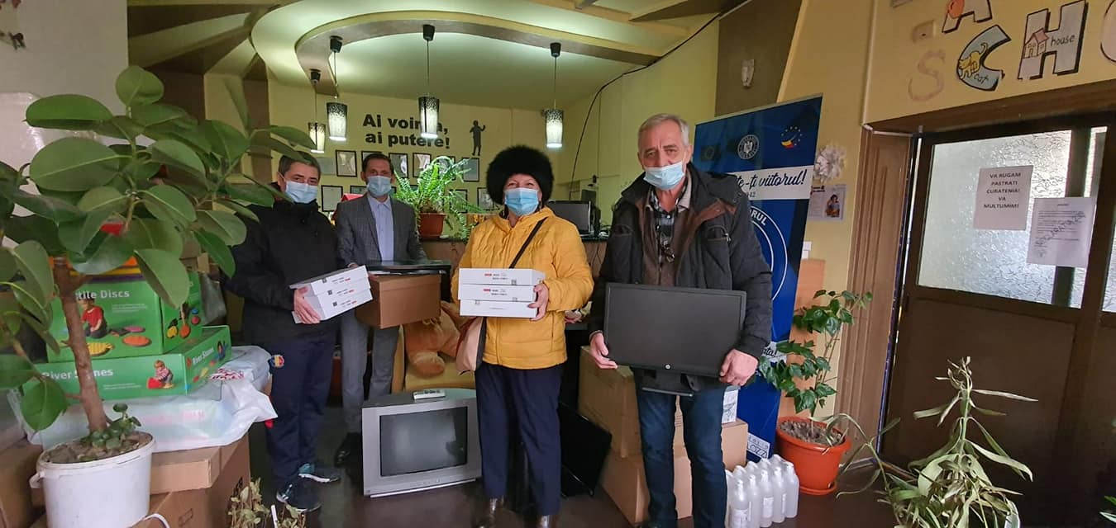


Slide 36
Oferirea de terapii de recuperare copiilor cu CES pentru un numar de 50 de copii.
Continuarea Proiectului “Construieste-ti viitorul!” ID- 131042, unde au participat in proiect pana la finalul anului 2021 un numar de 98 de elevi.
Ziua Femeii- copiii cu CES au oferit in oras flori tuturor doamnelor pe care le-au intalnit
2 Aprilie- Ziua Autismului- Copiii din cadrul Asociatiei au impartit baloane albastre(culoaea semnificativa Autismului)pe strada, in semn de constientizare si acceptare a celor cu CES.

Slide 37







Slide 38








Slide 39
Consiliere si mediere privind identificarea locurilor de munca vacante si a doritorilor de a se angaja in randul cazurilor sociale si nu numai.
Campanie umanitară-Depozitul de Zâmbete Pascale-
Asociația a venit în sprijinul a 60 de copii proveniti din medii sociale defavorizate cu cate un pachet cu alimente și dulciuri.
Progrmul Social- “Ora de Pregatire Scolara”- unde au fost oferite meditatii gratuite copiilor de gimnaziu si liceu, dar si pregatire pentru Bacalaureat.
Oferiea de alimente( fructe si legume) BIO cazurilor cu CES din Oltenita si Giurgiu, provenite de la producatori locali din Dichiseni si Giurgiu( castraveti si cirese).

Slide 40




Slide 41






Slide 42






Slide 43
Organizarea pentru cadrele didactice a unui curs- Incluziunea copilului cu CES in scoala de masa- unde au participatt un numar de 25 de cadre didactice.
Campania “Doneaza un ghiozdanel” – unde au fost oferite un numar de 70 de ghiozdane la inceput de an scolar copiilor din familii cu situatie materiala precara.
Oranizarea unei Tabere Terapeutice sponsorizata de o saptamana la Maramures pentru un numar de 30 de copii cu CES din cei care beneficiaza de terapie in cadrul Asociatiei.

Slide 44





Slide 45





Slide 46





Slide 47
Deschiderea unui nou Centru de Recuperare a copiilor cu CES ce are ca dotari noi - camera senzoriala
- sala de Terapie 3C – Coordonare, Concentrare, Constientizare.
Donarea de alimente neperisabile cazurilor sociale in urma anchetelor sociale facute de Asistentul nostru social.
Campania anuală “Scrisoare către Moș Crăciun”, prin care 100 de copilași proveniți din medii defavorizate ce au redactat scrisori către Moș Crăciun, au participat la o scurtă festivitate prin care au primit cadourile mult așteptate.

Slide 48
Prin Campania Depozitul de Zambet pe tot parcursul anului 2021, au fost ajutate peste 500 de familii cu haine, jucarii, incaltaminte, carucioare pentru handicap, paturi electrice, pampersi si asternuturi.
Liceul si Clubul au primit peste 3000 de masti si 20L de dezinfectant.

Slide 49






Slide 50





Slide 51
RESURSE UMANE
Ionut Marineață – Presedinte
-Psiholog
Stan Oana –Psiholog
Belachlavek Roxana - Asistent social
Cei 20 de voluntari activi, atat din anii trecuți, cat și din anul acesta, au reprezentat o sursă valoroasă care a întregit echipa, sprijinindu-ne în implementarea proiectelor pentru copii, vârstnici și alte categorii vulnerabile, dar și în organizarea diferitelor evenimente și igienizare a spațiilor.

Slide 52
ASOCIAȚIA AI VOINȚĂ, AI PUTERE dorește să continue scrierea filelor în poveste, venind în sprijinul tuturor celor care au nevoie!
Ne găsiți în continuare plini de voință, indiferent de modul în care doriti să intrați în contact cu noi sau să aflati informatii despre serviciile oferite în cadrul Asociației:
Pe site:http://aivointaaiputere.ro
Pe facebook: https://web.facebook.com/aivointaaiputere/?_rdc=1&_rdr & https://web.facebook.com/aivointaaiputeregiurgiu/?_rdc=1&_rdr
La sediu: B-dul.Tineretului,nr.22 –Oltenița
Str.Gheorghe Doja, nr.59 – Giurgiu
La telefon: 0723725386
Prin e-mail: aivointaaiputere@gmail.com
aivointaaiputere.giurgiu@gmail.com

